Slide 1

MINIMAL API SPIELEREI ODER ENTERPRISE-FÄHIG?
Marcus Kaseder

Slide 2

Agenda
Was ist eine API
Coding Minimal API
Performance Tests
Controller vs. Minimal API
Fragen & Antworten

Slide 3



Marcus Kaseder
35 Jahre
18 Jahre Softwareentwicklung
Bereiche
Architektur
FrontEnd
BackEnd
DevOps
marcus.kaseder@adesso.de
marcus-kaseder-903394263

Slide 4

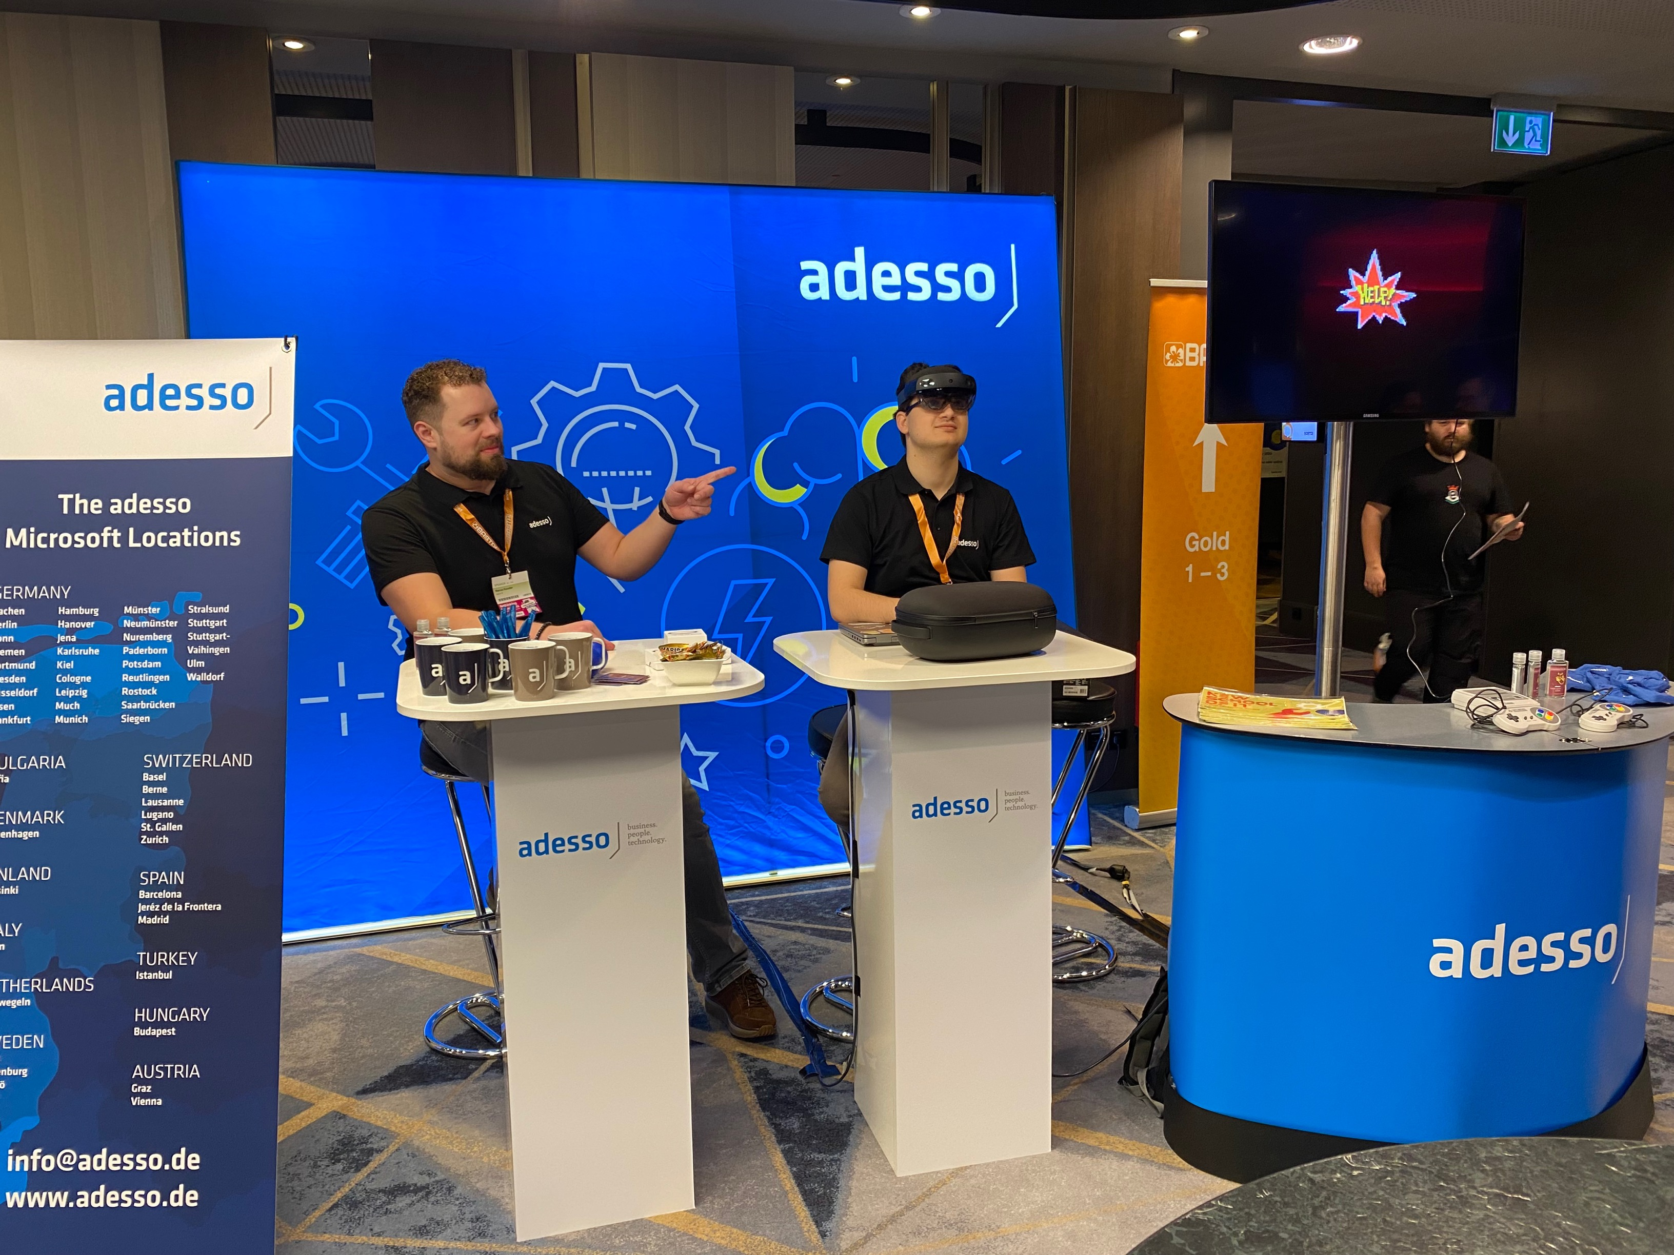

FLENSBURG
KIEL
STRALSUND
NEUMÜNSTER
ROSTOCK
HAMBURG
BREMEN
HANNOVER
BERLIN
HAMELN
POTSDAM
MÜNSTER
PADERBORN
ESSEN
DORTMUND
LEIPZIG
DUSSELDORF
COLOGNE
DRESDEN
AACHEN
MUCH
JENA
BONN
WALLDORF
FRANKFURT
SAARBRÜCKEN
NUREMBERG
KARLSRUHE
STUTTGART
REUTLINGEN
AUGSBURG
VIENNA
MUNICH
BASEL
ST GALLEN
ZURICH
GRAZ
BERN
LAUSANNE
LUGANO
Notes:
… und arbeite bei adesso SE. Ihr findet mich an unserem Stand.

Slide 5
Was ist eine API - Kennzeichnung
Schnittstelle zu Umsystemen
Verwendung von HTTP-Protokollen (GET, POST, PUT, DELETE)
Zugriffskontrolle (Attribute, Filter, Middleware)
Routing von Anfragen
Swagger-Unterstützung für Dokumentation und Interaktion
Validation von Anforderungen
Bereitstellung Health/Metriken
MVC-Architektur
Notes:
Attribute und Filter sind auf Controller Ebene
Middleware wird noch vor Controller-Routing ausgeführt
Middleware hat eine feste Reihenfolge.

Slide 6
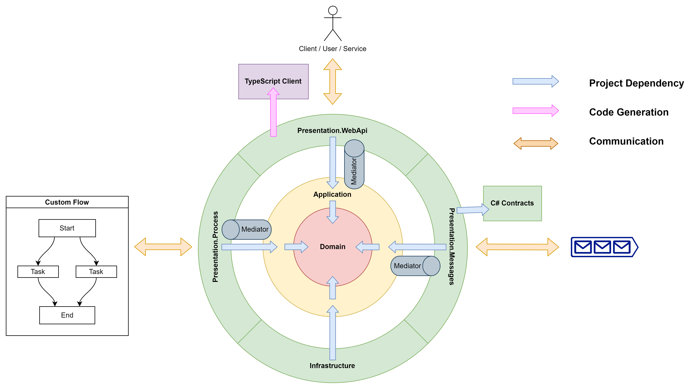
Was ist eine API – Clean Architecture

Slide 7
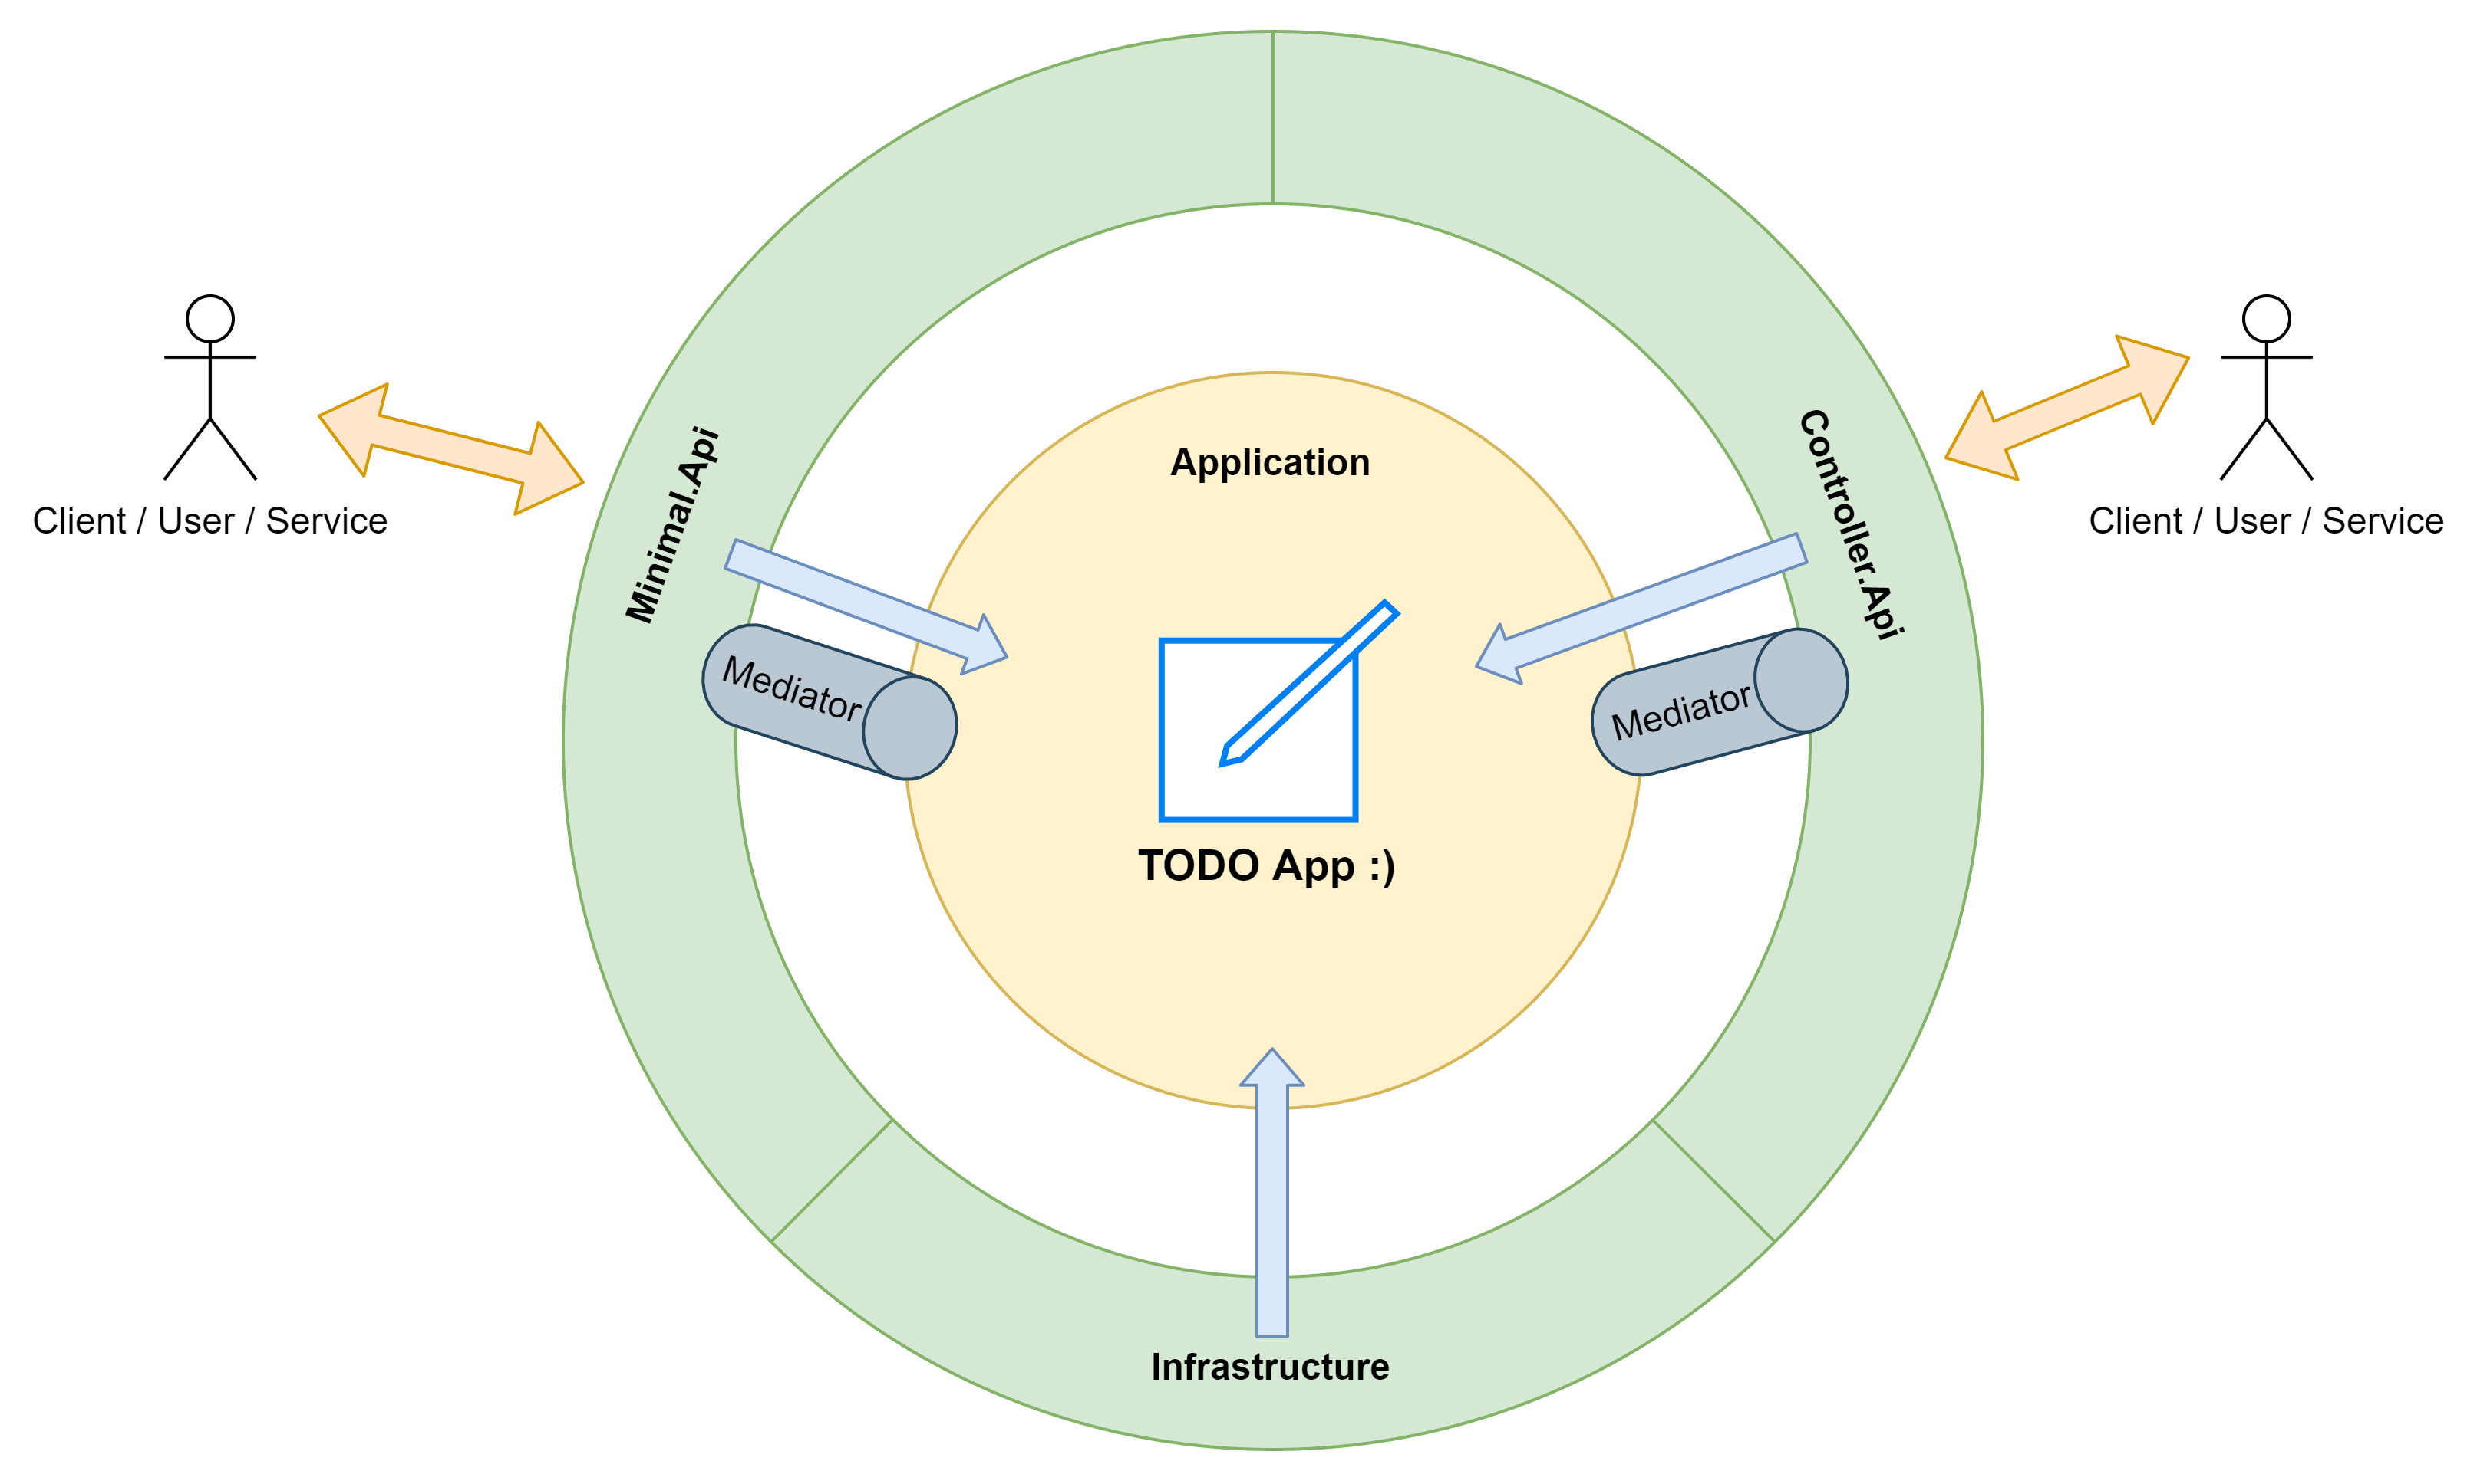
Unsere Clean Architecture

Slide 8

Coding Minimal API

Slide 9
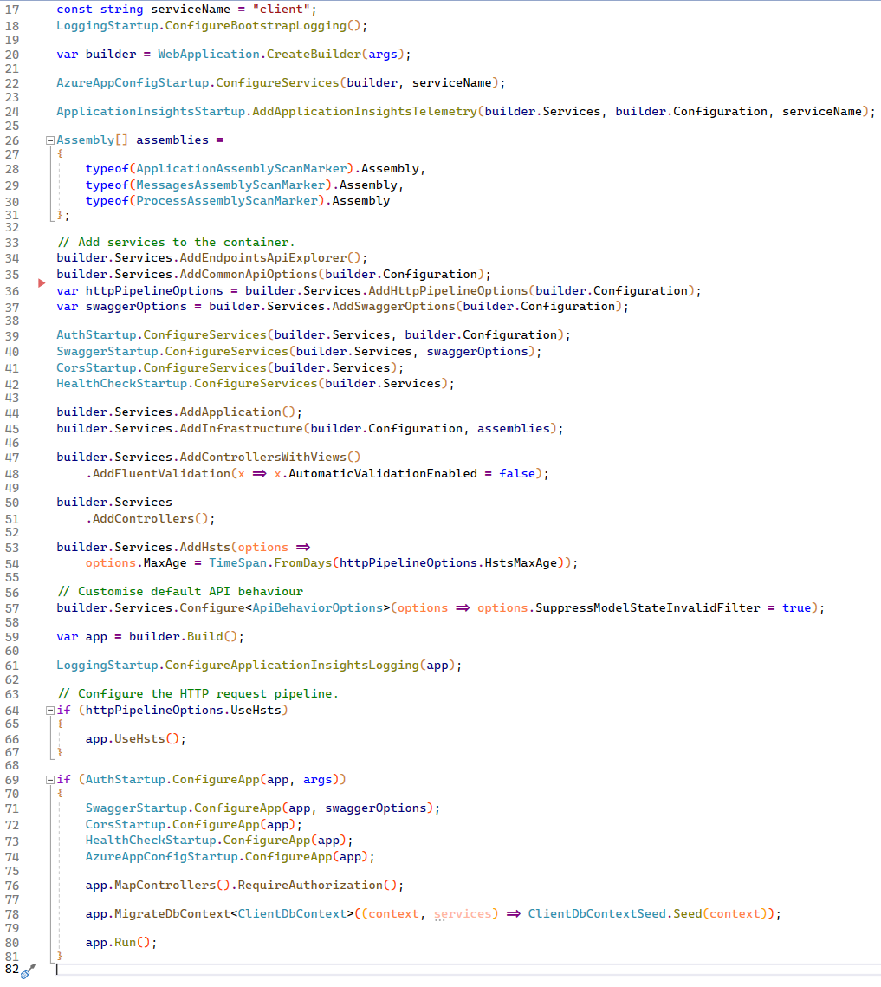
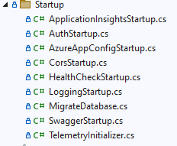
Program.cs kann groß werden
82 Zeilen in Program.cs
Mehr als 400 Zeilen in Startup Files

Slide 10
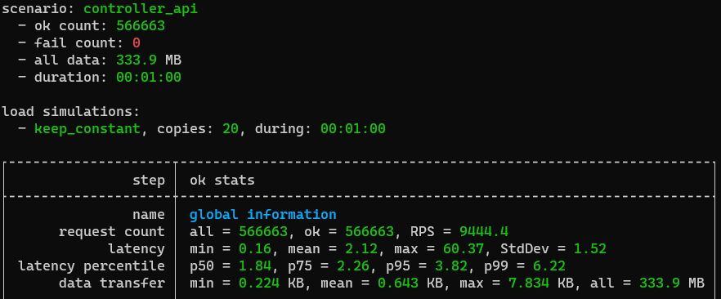
Performance Testergebnisse - Memory

Slide 11
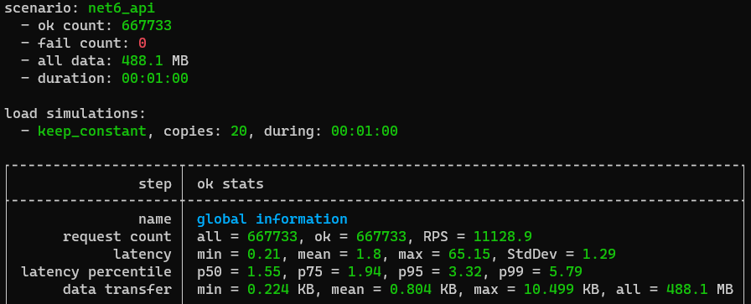
Performance Testergebnisse - Memory

Slide 12
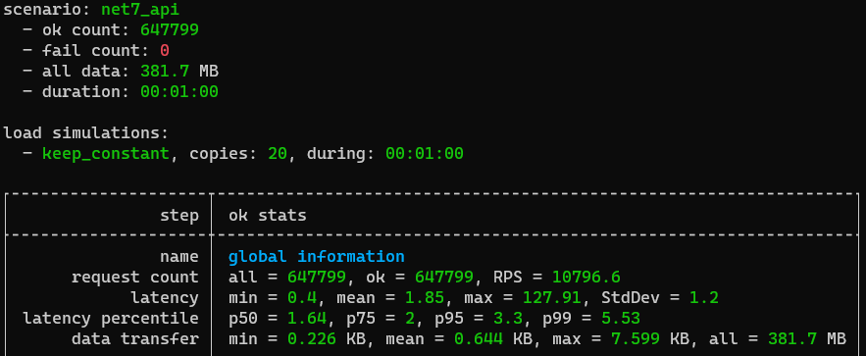
Performance Testergebnisse - Memory

Slide 13
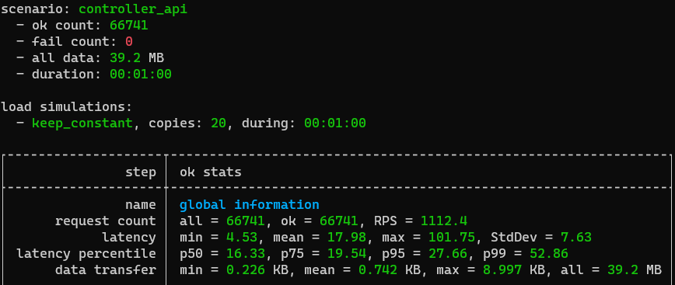
Performance Testergebnisse – SQL-DB

Slide 14
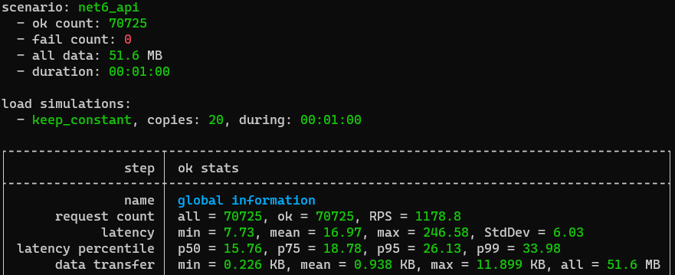
Performance Testergebnisse – SQL-DB

Slide 15
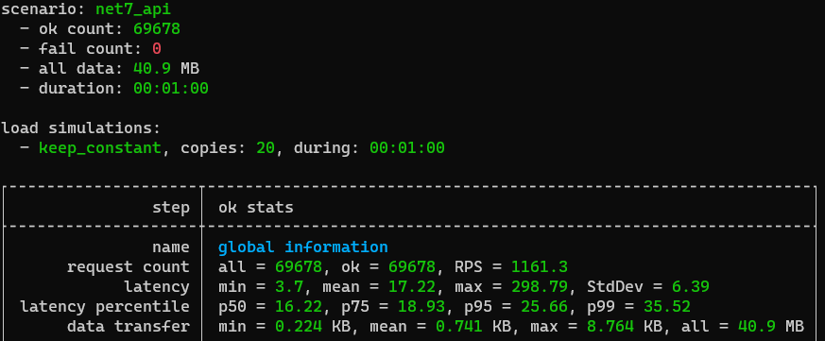
Performance Testergebnisse – SQL-DB

Slide 16
Performance Testergebnisse
In Memory DB | Requests per Second | Requests | Data Transfer
Controller | 9.444 | 566.663 | 333.9 MB
Minimal API .NET 6 | 11.128 | 667.733 | 488.1 MB
Minimal API .NET 7 | 10.796 | 647.799 | 381.7 MB
EF Core SQL DB | Requests per Second | Requests | Data Transfer
Controller | 1.112 | 66.741 | 39.2 MB
Minimal API .NET 6 | 1.178 | 70.725 | 51.6 MB
Minimal API .NET 7 | 1.161 | 69.678 | 40.9 MB

Slide 17
Controller vs. Minimal API
Gefestigtes Vorgehen
Basisklassen
Attribute
Übernahme guter Features aus Minimal API
Method Service Injection ohne [FromServices]
Wenig Features in .NET 6
Kinderkrankheiten
Fluent Configuration
Ab .NET 7
Groups
Besserer OpenAPI Support
Filter
Einige Attribute
Testing erleichtert
Fokus von Microsoft

Slide 18
Sollte Minimal API genutzt werden?
Long Term Support notwenig? (.NET 6) ➔ Nein
Verwendung von .NET 7 möglich? ➔ Ja
Verwendung von .NET 7 nicht möglich? ➔ Nein
Quick Win Performance? ➔ eher Ja
Open API Dokumentation ➔ Ab .NET 7
Fazit: Ab .NET 7 kann Minimal API in Erwägung gezogen werden.

Slide 19
Ist Minimal API Enterprise-fähig?
JA*
*(Ab .NET 7)

Slide 20

Dankeschön

Slide 21


Marcus Kaseder
CODE: https://github.com/adessoSE/ControllerVsMinimalApi
marcus.kaseder@adesso.de

